Slide 1

PASAN: Detecting Peripheral Access Concurrency Bugs
within Bare-Metal Embedded Applications
30th USENIX 2021
张士超

Slide 2
CONTENTS
01
Author Team
02
Introduction & Contribution
03
Motivation & Challenge
04
Design
05
Evaluation
Discussion & Conclusion
06

Slide 3

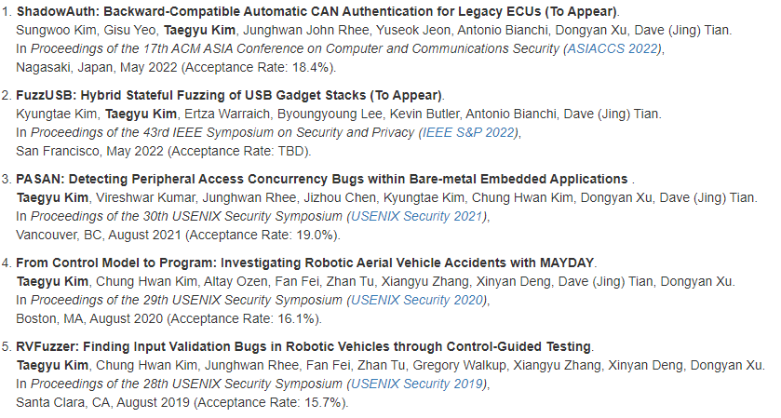
Author Team
Taegyu Kim，目前在宾夕法尼亚州立大学信息科学与技术学院助理教授，研究的方向机器人车辆安全、软件安全和系统安全
Notes:
在普度大学读博，博士导师是徐冬艳

Slide 4



Author Team
Vireshwar Kumar，德里印度理工学院 (IIT) 计算机科学与工程系的助理教授，
研究方向：系统安全、用户隐私、应用密码学、对抗机器学习
Notes:
项目：物联网设备的证明、低功耗蓝牙认证、汽车网络中的身份认证、无人机的安全和隐私，导航认证 汽文献：车安全，自动驾驶等物联网设备认证等

Slide 5

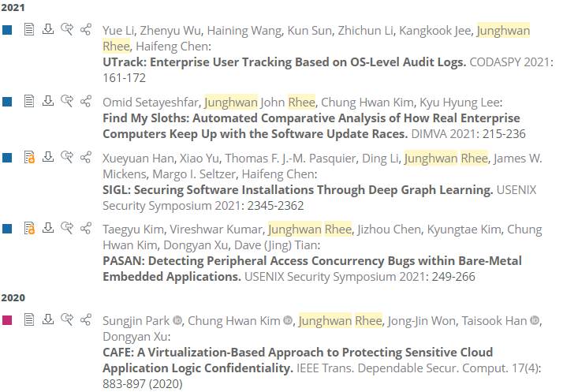
Author Team
Junghwan Rhee，中俄克拉荷马大学 计算机科学系副教授，
研究方向：系统诊断、系统可靠性、程序分析、人工智能技术等
Notes:
系统和人工智能 USENIX和IEEE 本科的导师徐冬艳
Jizhou Chen和Kyungtae Kim，Dave(jing) Tian没搜到，都与普度大学有关

Slide 6
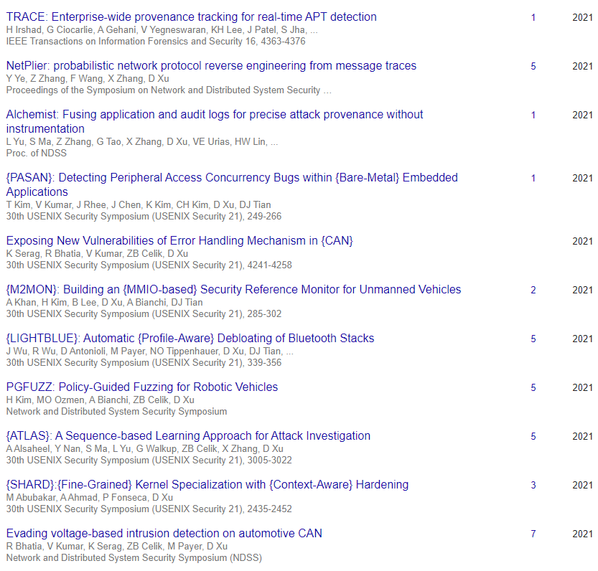

Author Team
Dongyan Xu,目前是普渡大学计算机科学教授，
研究方向：计算机系统安全、恶意软件防御与取证、云计算和虚拟化技术
Notes:
具体需要做以下的工作

Slide 7
Introduction
1、并发错误可能是检测和调试最具挑战性的软件缺陷之一，它们不仅会导致间歇性的意外系统行为，还会导致攻击面。
2、嵌入式外设通常采用一些内部状态机转换来实现功能
3、总线类型和嵌入式外围设备的固有状态，在嵌入式系统上简单的并发保护失败。有效的并发外设访问保护意味着保护MMIO 地址范围和嵌入式系统外设的内部状态机转换。
Notes:
比如内存子系统的竞争条件脏牛漏洞和最近的安卓的权限提升漏洞。
将这种特定的内部状态机转换序列定义为事务

Slide 8
Contribution
1、分析了嵌入式系统中并发外设访问保护的独特挑战，并定义了正确的保护以同时考虑MMIO地址范围和外设的内部状态机。
2、设计并实现了用于检测嵌入式系统中外设访问的潜在并发错误的静态分析工具-PASAN。
3、通过评估PASAN在实际嵌入式平台上的有效性来验证 PASAN的功能，并在三个不同的平台上发现总共17个并发错误。
Notes:
对某个内存映射 I/O (MMIO) 地址的简单锁定保护仍然允许同时访问外设的其他MMIO地址。

Slide 9
Motivation
目前大多数检测并发错误的方法没有考虑总线和外围级别内部状态机中的竞争条件导致的并发问题。有的工作需要手动修改源代码或插入注释以进行分析，同时依靠用户充分理解外围设备操作，有的甚至需要重新设计整个代码库。
Notes:
方法：包括静态分析、动态分析和混合分析。
挑战：对某个内存映射 I/O (MMIO) 地址的简单锁定保护仍然允许同时访问外设的其他MMIO地址

Slide 10
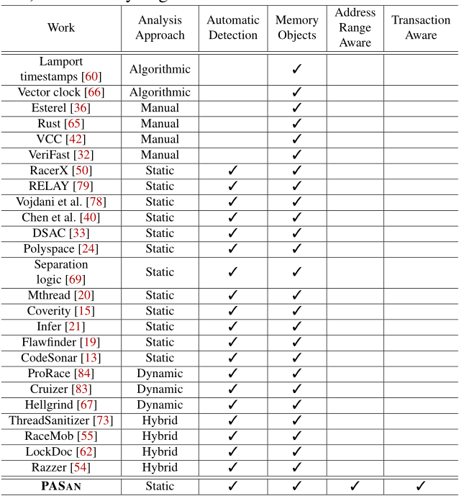
Notes:
文章旨在检测PASAN之前从未考虑过的由事务损坏引起的一类新的并发错误

Slide 11
Challenges
1、如何自动查找外设的MMIO地址范围？
2、如何自动查找外设的事务范围？
3、如何使用MMIO地址和事务范围来自动查找错误？

Slide 12
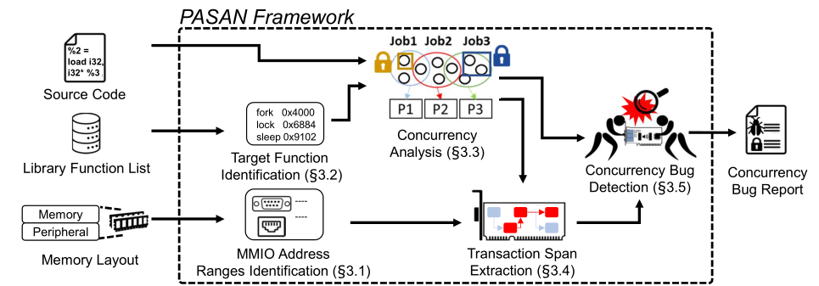
Design
输入：
1、将编译成LLVM 位码的主机固件的源代码
2、由主机固件使用的库函数列表
3、主机固件的内存布局，包括MMIO地址范围
输出：
并发错误报告
工作流程：
1、MMIO地址范围识别
2、目标函数识别
3、并发分析
4、事务范围提取
5、并发错误检测
报告包含内容：
1、导致并发错误的MMIO访问指令
2、推断的事务范围
3、锁对象及其范围（如果被强制执行）

Slide 13
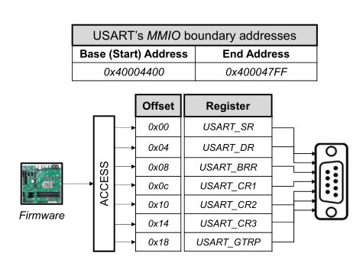
MMIO地址范围识别
PASAN利用主机的内存布局文档，包括系统视图描述 (SVD) 文件或特定于主机的开发工具库。
SVD是首选，原因如下：
1、SVD包含对所有MMIO地址范围的内存布局的正式定义和准确描述；
2、 SVD基于可扩展标记语言(XML) 格式的良好定义结构，易于解析；
3、SVD可用于配备基于ARM架构的处理器的大多数主机
使用特定于主机的开发工具库中的硬编码基地址来识别MMIO地址范围，
从外设的基地址开始，到最近的下一个外设的基地址之前的地址结束
Notes:
MMIO通过为每个外围设备分配唯一且固定范围的内存地址来实现主机和外围设备之间的交互。
开发工具库例如，头文件

Slide 14
目标函数识别
处理的函数：
1、线程或进程管理函数，用于分析执行的控制流
2、中断处理函数，代表开始中断进程
3、中断关闭/开启函数，用于检查中断处理程序是否可以同时执行
4、与lock和unlock相关的函数识别锁定的指令和对象
如果从源文件中没有找到相关函数：
查找与中断相关的体系结构特定的汇编指令（例如开中断和关中断指令）

Slide 15
并发分析
1、识别出可执行进程、线程和中断处理程序
2、分析它们以识别可并发执行的指令
3、执行锁集分析以识别被“锁定”以防止并发访问的指令
Notes:
通过利用锁集分析，PASAN可以识别哪些代码没有正确锁定，从而分析来并发执行未锁定（解锁）的代码

Slide 16
并发分析
1、识别出可执行进程、线程和中断处理程序
1、通过指向分析生成调用图，用于识别指针变量可以引用的内存变量
2、收集进程、线程和中断处理程序的入口函数列表
3、从主进程的入口函数 开始，找到调用进程和线程创建函数的指令
4、从这些函数调用指令的参数中找到新创建的函数，如果这些参数是变量，通过指向分析找到这些变量指向的可能函数

Slide 17
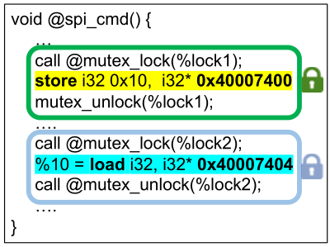
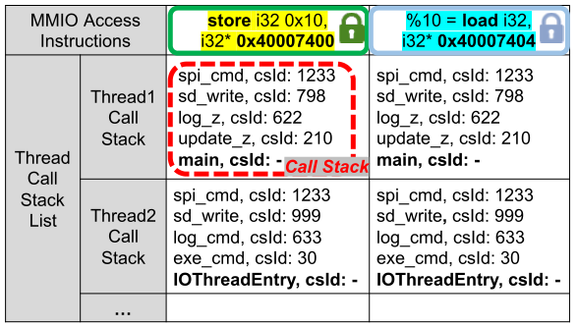
并发分析
2、并发可执行代码
通过点对点分析跟踪其标识符来发现每个进程/线程的生命周期，进而检测生命周期的重叠来获得并发可执行代码

Slide 18
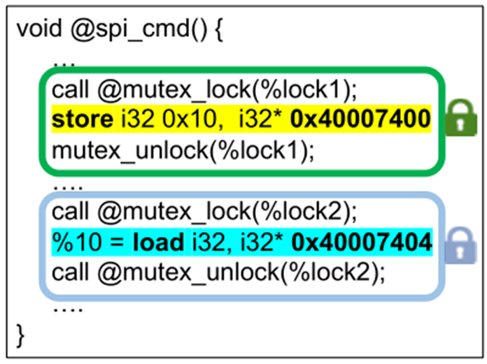
并发分析
3、锁集分析
在分析了锁定/解锁和中断启用/禁用函数以及并发可执行指令列表之后，PASAN 识别出用于锁定指令的锁定对象，以及每个锁定对象的锁定范围

Slide 19
并发分析
3、锁集分析
在分析了锁定/解锁和中断启用/禁用函数以及并发可执行指令列表之后，PASAN 识别出用于锁定指令的锁定对象，以及每个锁定对象的锁定范围
除了检测典型的锁定对象外，PASAN还考虑了中断的启用和禁用，分别将它们视为锁定和解锁函数
还识别递归函数调用，并避免在循环中分析重复函数
Notes:
为了识别这种递归函数调用，使用了在其他静态分析系统中也使用的强连通分量算法，例如我们使用的点到分析框架。

Slide 20
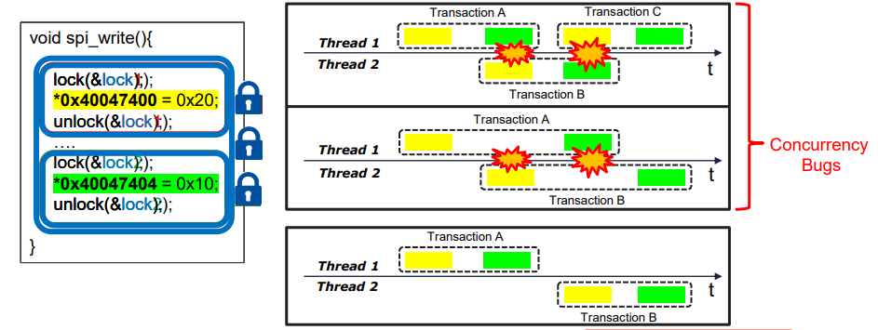
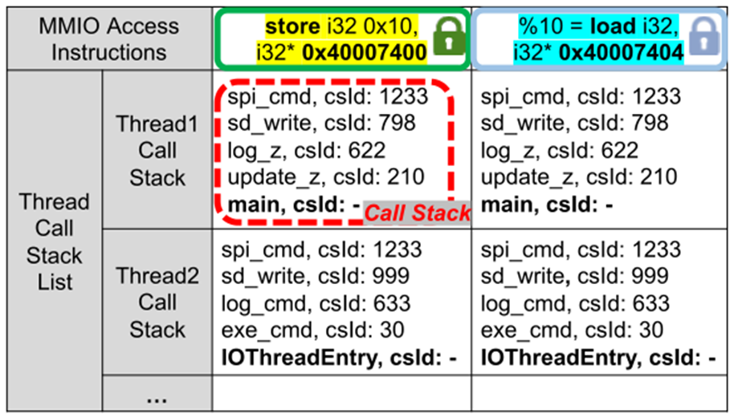
事务范围提取
Notes:
为了查找外围设备的并发错误，PASAN必须考虑事务是否可以并发而不是单个 MMIO 访问发生并发， 因此，在并发错误检测之前，PASAN 必须识别事务跨度，即表示事务的指令范围。具体来说，如图 5 所示，使用不同的锁会导致外设访问并发错误。更重要的是，即使使用了同一个锁，我们仍然不能保证 store 和 load 都来自同一个线程。

Slide 21
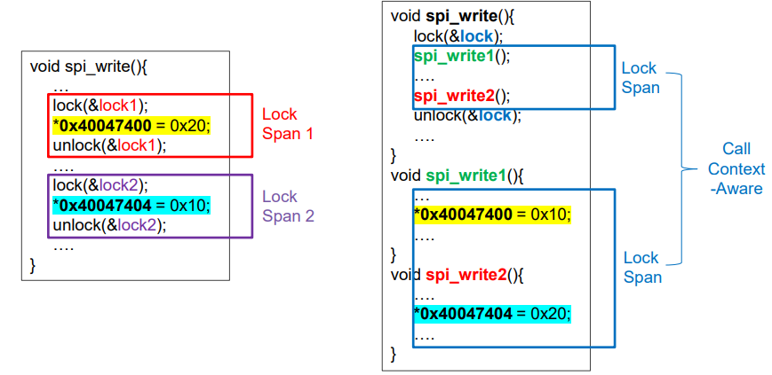
事务范围提取
事务范围的提取需要上下文相关和MMIO地址范围感知，前者提供带有锁信息的调用栈（如果存在）；后者告诉来自不同 MMIO 地址但在相同 MMIO 地址范围内的潜在并发外设访问。
1、查找外设访问指令
2、确定一个事务的边界
3、处理调用指令
Notes:
context-sensitive

Slide 22
事务范围提取
1、查找外设访问指令
通过跟踪store和load指令的出现来识别外围访问指令，但是指针的参数可能表示MMIO访问，还需要解析给定指针变量的可能地址
1、执行指向分析以找到指针变量的别名变量列表
2、找到传播到此类别名变量的常量 MMIO 地址值
3、一组（可能访问的）MMIO 地址范围被映射到每个store和load指令
Notes:
第二步：这可以通过检查每个别名变量中的更新序列并回溯相关指令来完成，即存储和加载指令以及对常量 MMIO 地址值的值更新指令（例如，加、或操作）。在回溯过程中，当 PASAN 找到一个别名变量的常量值时，它会将覆盖该常量值的 MMIO 地址范围映射到该别名变量中。

Slide 23
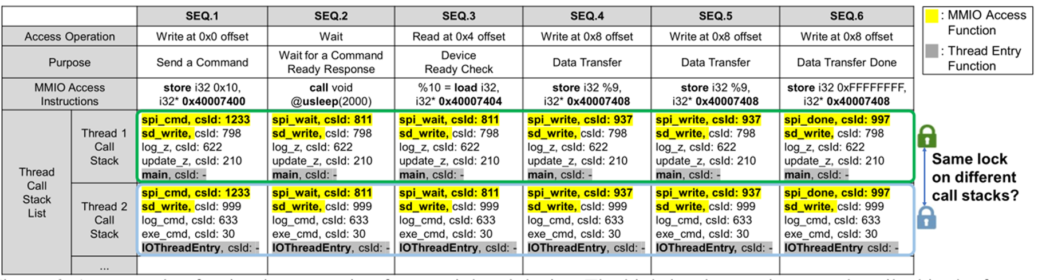
事务范围提取
2、确定一个事务范围
利用指令列表及其访问的 MMIO 地址范围，采用算法1，
访问距离：目标指令与访问同一MMIO 地址范围的下一条相关指令之间的指令数
Notes:
我自己理解的话，相关指令，可能就是执行的操作一样，由之前的MMIO地址范围可知，计算指令3和指令4之间的访问距离，

Slide 24
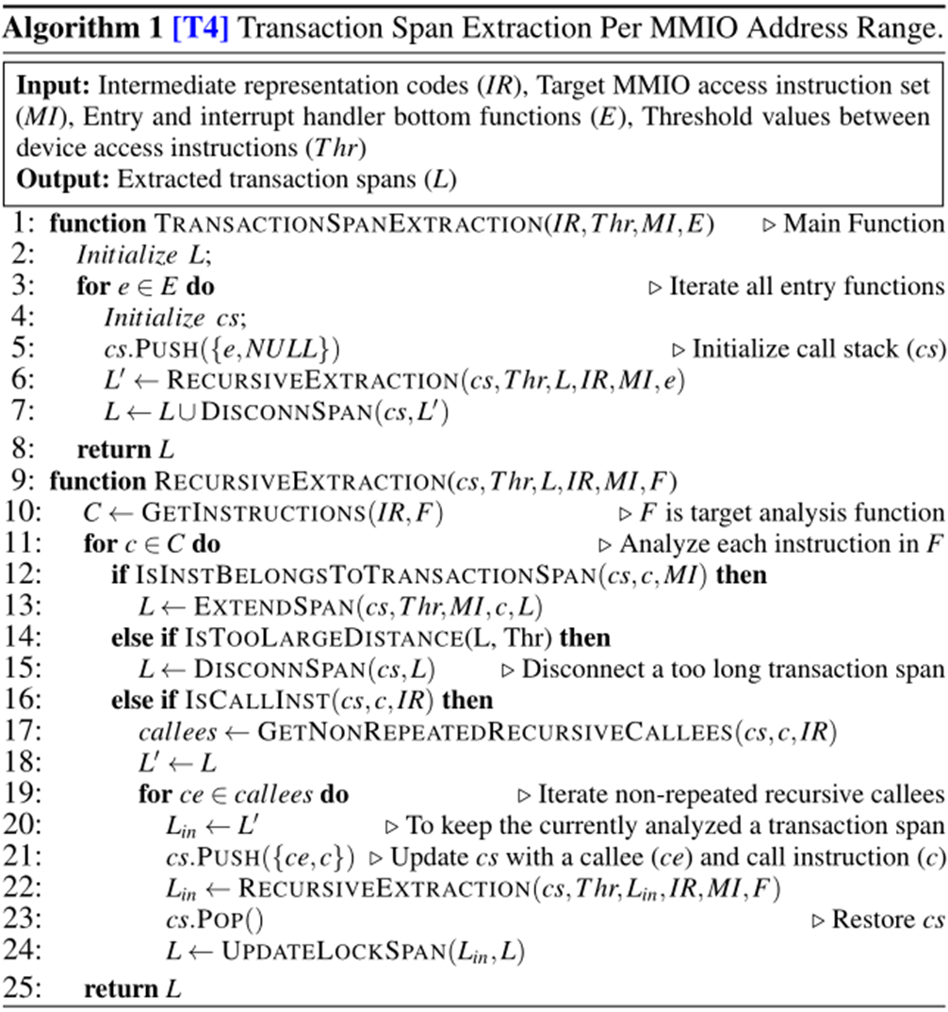
事务范围提取
Input：
IR：中间表示代码
MI：目标MMIO访问指令集
E：中断处理程序底层函数
Thr：设备访问指令之间的阈值
Output：
L：提取事务范围

Slide 25

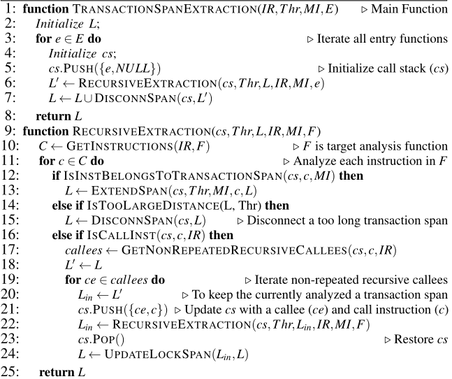
事务范围提取

Slide 26
事务范围提取
2、确定一个事务范围
具体来说，如果满足以下三种情况，PASAN将 会判断一条 MMIO 访问指令是否属于一个事务范围（第 12 行）
1、外围MMIO等待模式（waite指令）
2、不同的访问距离阈值
3、写入访问包含

Slide 27

事务范围提取
3、处理指令的调用
当分析一条调用指令，它就会首先递归地处理该调用指令，一直跟踪调用堆栈，以遵守上下文相关性（第4-5、21、23行）
为了防止重复的递归函数调用分析，PASAN生成一个不重复的被调用方列表（第17行），还需要处理两个挑战：递归调用和间接调用
为了处理间接调用的情况，PASAN首先检索被调用方列表。如果这是直接调用指令，则列表中只有一个被调用方。否则，可能会有多个具有不同调用堆栈的被调用方。

Slide 28
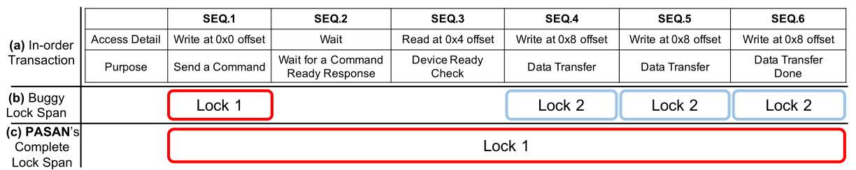
并发错误检测
从前面的步骤中获取以下输入：并发可执行指令；由某些锁对象锁定的指令范围；事务范围
采用了一种结合以下两种策略的新方法：地址范围感知策略和事务感知策略
地址范围感知策略：PASAN必须检查两个访问的MMIO地址是否被同一外设访问
事务感知策略：PASAN还必须检查属于同一事务的指令序列是否受单个锁范围的保护

Slide 29
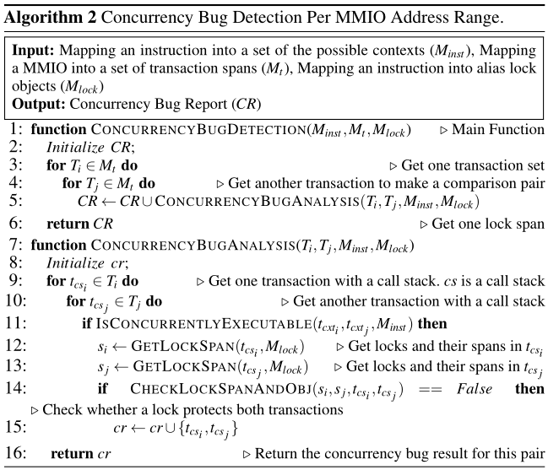
并发错误检测
Input：
M_inst：将指令映射到一组可能的上下文
M_t：将MMIO映射到一组事务范围
M_lock：将指令映射到别名锁对象
Output：
CR：并发错误报告

Slide 30
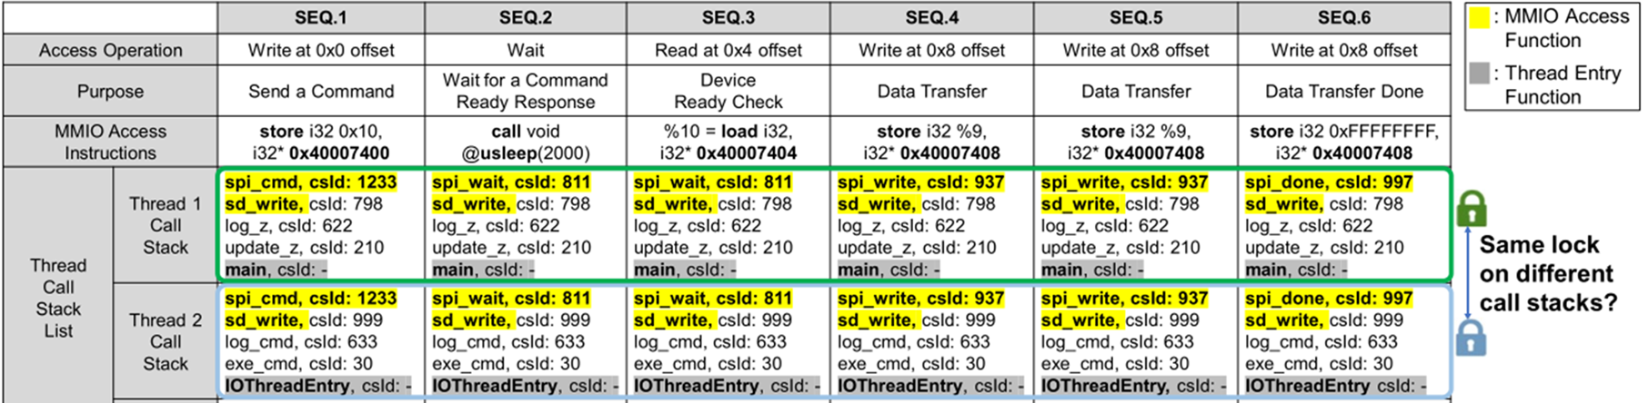
并发错误检测
先从事务列表（第3-4行）中获取访问同一MMIO地址范围的两个事务，接着检查这两个事务是否可以同时执行（第7-16行）。因为线程1和线程2在不同的调用堆栈和调用站点中并发执行相同的事务。因此，如果不同的调用栈之间的锁不相同，或者它们不覆盖SEQ.1-6，PASAN必须考虑它们为并发错误。

Slide 31
并发错误检测
从事务中获取调用堆栈（第9-11行Tcsi和Tcsj）。如果调用堆栈不同，需要检查它们的线程和锁集是否不同。线程是否不同，先检查Tcsi和Tcs j的入口函数（第11行）。如果入口函数相同，将获得（i）锁跨度和（ii）Tcsi和Tcsj的MMIO访问指令的锁对象（第12-13行）。接着检查Tcsi和Tcsj之间是否存在并发问题（第14行）。如果这两个有一个没有加锁，则可能存在并发。 如果都被锁范围覆盖，再检查锁对象锁定是否相同。如果锁对象不同，则认为该事务对可以并发执行，存在并发错误，结果就会在生成的并发错误报告中更新（第 5 行和第 15 行）。

Slide 32
Implementation
主要针对嵌入式系统，设计仅使用静态分析
使用LLVM 7.0和SVF 1.6作为分析基础，
外围设备地址存储器布局从SVD[8]或开发工具库中提取，
由7K的C++代码和各种各样的自动化Python脚本组成的，
对七个目标嵌入式平台进行评估后，选择访问距离的阈值最小为2000，最大为5000
Notes:
具体需要做以下的工作

Slide 33
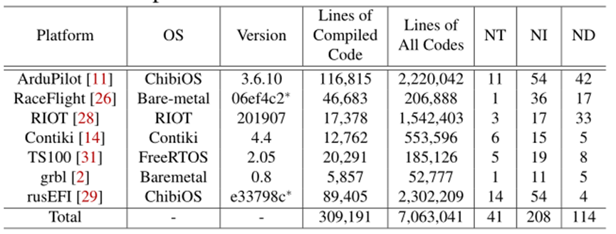
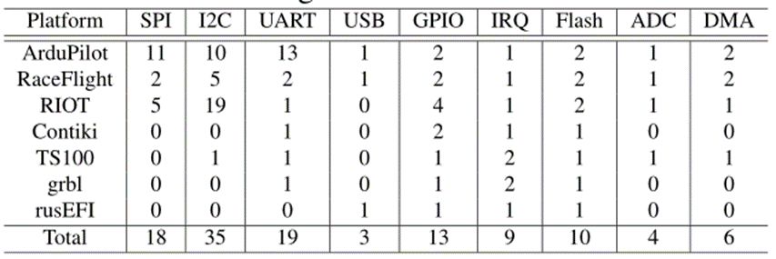
Evaluation
Notes:
七个开源嵌入式平台
1和2是用于机器人飞行器，3和4是实时操作系统，5是烙铁平台，6是用于计算机数控铣削控制器，最后一个是用于内燃机控制单元
每个目标固件中连接到相应 MMIO 的外围设备的数量。

Slide 34
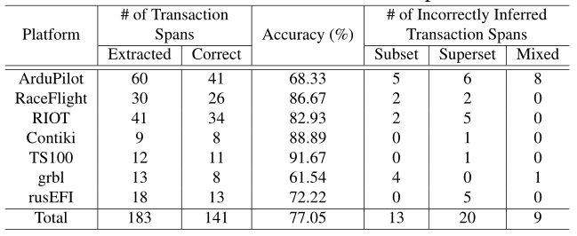
事务范围提取精确度
子集事务范围：子集事务范围可能包含完整设备访问指令的子集。
超集事务范围：超集事务跨度包括潜在的错误案例以及其他指令。
混合事务范围：这涉及子集和超集事务范围。
无法获得更高的提取精度的原因：
1、应用程序代码和外设管理代码的执行经常交错，
2、在线程或子进程已启动之后，某些平台仍会继续执行其访问模式密集且复杂的设备初始化步骤

Slide 35
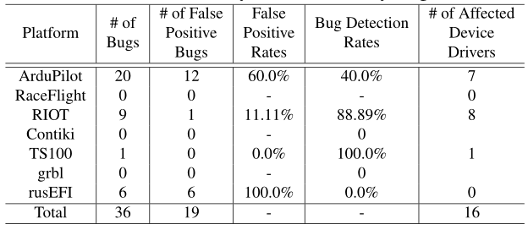
并发错误检测效率
17 个为真阳性，其余 19 个为假阳性
实现了从 40.0% 到 100.0% 的错误检测率
Notes:
并发错误的数量，(2) 误报案例的数量，(3) 错误检测率，(4) 错误中的误报率检测，以及 (5) 潜在受影响设备的数量。

Slide 36
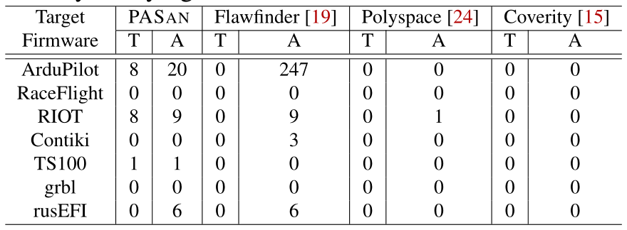
并发错误检测能力比较
1、专注于与静态分析工具的比较
2、不考虑手工操作的工具
3、考虑可用于发现事务损坏的并发错误的静态分析工具
Notes:
T：#真正的并发错误仅与事务损坏有关 A：#所有报告的任何类型的并发错误，无需手动验证其正确性
找不到任何与事务损坏有关的并发错误
与 PASAN 不同，现有工具无法检测由外围访问事务引起的并发错误。

Slide 37
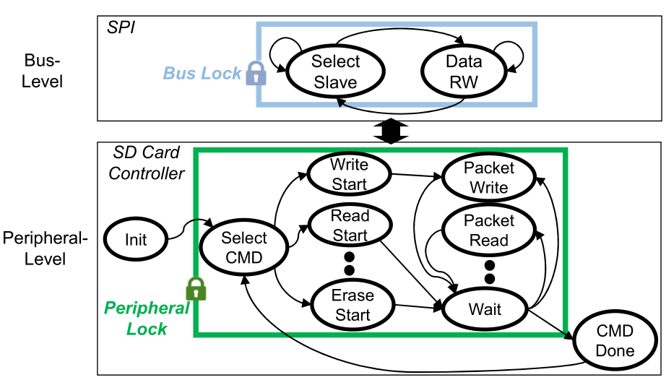
Case Study I：SD Card Data Corruption
硬件平台：RIOT
外围设备：SD卡控制器
PASAN 没有发现被测嵌入式平台的两种状态中的任何一种都被锁定，从而揭示了它对潜在攻击的脆弱性。
也没有发现跨越状态机转换的锁
Notes:
。

Slide 38
现实攻击场景
在BluePill板上配置了实验嵌入式系统，
SD卡适配器通过SPI接口连接，
运行四个线程记录密码数据（PASSWORD）
第一种情况：缺少 SPI 总线级锁
PASSWORD 的八个字符中的一个或多个字符将丢失
第二种情况：缺少任何总线级或者外设级锁
来自不同线程的单词会相互交织，从而产生诸如 PAPASSWORDSSWORD 之类的单词
Notes:
具体需要做以下的工作

Slide 39
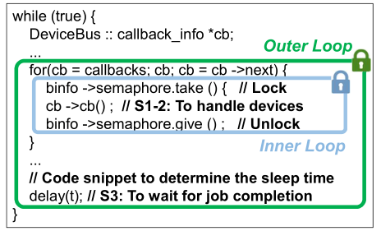
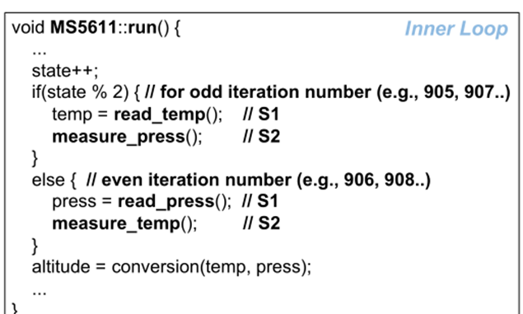
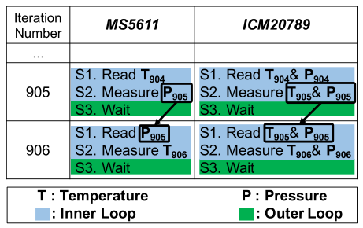
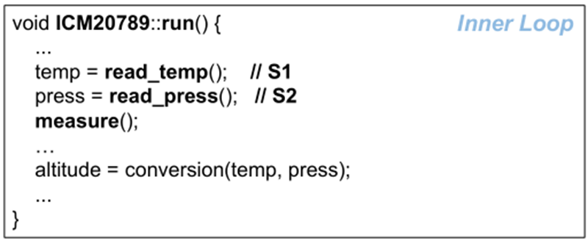
Case II: Sensor Value Corruption
硬件平台：使用ArduPilot的RAV，例如MAVLink
目的：测量各种物理状态（高度、三维角度、加速度）
传感器MS5611 和 ICM20789 连接到 I2C
S1（读取）：在此状态下，读取在前一次迭代中计划测量的传感器值
S2（测量）：在此状态下，安排一个命令来测量下一次迭代的传感器值
S3（等待）：在这种状态下，休眠等待下一次迭代前的作业完成

Slide 40
现实攻击场景
嵌入式硬件：Pixhawk
传感器：MS5611和MPU6000
通过I2C连接
针对MS5611：
通过远程通信接口（MAVLink）发起类似拒绝服务的攻击
针对MPU6000：
进行了类似拒绝服务的攻击，并发漏洞利用导致 MPU6000 生成损坏的加速度和陀螺仪值

Slide 41
Discussion
1、从静态分析继承的限制
点对点分析导致的误报和漏报
无法处理个别中断
2、使用错误推断的事务跨度
导致假阳性和误报
有助于检测“事务级”并发错误
Notes:
具体需要做以下的工作

Slide 42
Conclusion
1、嵌入式平台中的并发错误
对系统安全的威胁
2、PASAN：基于静态分析的并发错误检测器
针对外围设备
事务感知（考虑空间和时间原子性）
3、7 个实际嵌入式平台中评估，在三个不同的平台上发现 17 个错误
Notes:
具体需要做以下的工作

Slide 43
THANK YOU

